Slide 1
Archiviste et DPO
Une coopération nécessaire
Virginien HORGE
Archiviste et Délégué à la Protection des Données
Plateforme des DPD de CPAS
6 décembre 2022

Slide 2
Plan de l’exposé
Rappel de la législation
Que dit le Règlement ?
Que prévoit la loi du 30 juillet 2018 ?
Pourquoi discuter avec un gestionnaire de l’information ?
Conserver
Classer
Détruire
En guise de conclusion…

Slide 3
Rappel de la législation
1. Que dit le Règlement ?
Art. 89 du RGPD : Garanties et dérogations applicables au traitement à des fins archivistiques dans l'intérêt public, à des fins de recherche scientifique ou historique ou à des fins statistiques
1. Le traitement à des fins archivistiques dans l'intérêt public, à des fins de recherche scientifique ou historique, ou à des fins statistiques est soumis, conformément au présent règlement, à des garanties appropriées pour les droits et libertés de la personne concernée. Ces garanties garantissent la mise en place de mesures techniques et organisationnelles, en particulier pour assurer le respect du principe de minimisation des données. Ces mesures peuvent comprendre la pseudonymisation, dans la mesure où ces finalités peuvent être atteintes de cette manière. Chaque fois que ces finalités peuvent être atteintes par un traitement ultérieur ne permettant pas ou plus l'identification des personnes concernées, il convient de procéder de cette manière.

Slide 4
Rappel de la législation
1. Que dit le Règlement ?
Art. 89 du RGPD : Garanties et dérogations applicables au traitement à des fins archivistiques dans l'intérêt public, à des fins de recherche scientifique ou historique ou à des fins statistiques
2. Lorsque des données à caractère personnel sont traitées à des fins de recherche scientifique ou historique ou à des fins statistiques …
3. Lorsque des données à caractère personnel sont traitées à des fins archivistiques dans l'intérêt public, le droit de l'Union ou le droit d'un État membre peut prévoir des dérogations aux droits visés aux articles 15, 16, 18, 19, 20 et 21, sous réserve des conditions et des garanties visées au paragraphe 1 du présent article, dans la mesure où ces droits risqueraient de rendre impossible ou d'entraver sérieusement la réalisation des finalités spécifiques et où de telles dérogations sont nécessaires pour atteindre ces finalités.
4. Lorsqu'un traitement visé aux paragraphes 2 et 3 sert dans le même temps une autre finalité, les dérogations sont applicables au seul traitement effectué aux fins visées auxdits paragraphes.

Slide 5
Rappel de la législation
Que prévoit la loi du 30 juillet 2018 ?
TITRE 4. - Traitement à des fins archivistiques dans l'intérêt public, à des fins de recherche scientifique ou historique ou à des fins statistiques visées à l'article 89, §§ 2 et 3, du Règlement

Slide 6
Rappel de la législation
Que prévoit la loi du 30 juillet 2018 ?
Art. 186. Explication du titre : dérogation
Art. 187. Dérogation supplémentaire si code de conduite
Art. 188. Définitions
Art. 189. Exception Sûreté de l’Etat
Art. 190. Rappel Désignation DPO
Art. 191. Recherche scientifique ou historique

Slide 7
Rappel de la législation
Que prévoit la loi du 30 juillet 2018 ?
Art. 192.
Préalablement à la collecte, et sans préjudice des articles 24 et 30 du Règlement, le responsable du traitement à des fins archivistiques dans l'intérêt public inclut dans le registre des activités de traitement les éléments suivants :
1° la justification de l'intérêt public des archives conservées;
2° les motifs pour lesquels l'exercice des droits de la personne concernée risque de rendre impossible ou d'entraver sérieusement la réalisation des finalités.

Slide 8
Rappel de la législation
Que prévoit la loi du 30 juillet 2018 ?
Art. 193. Sans préjudice de l'article 13 du Règlement, le responsable du traitement qui collecte des données à caractère personnel auprès de la personne concernée, informe celle-ci :
1° du fait que les données seront anonymisées ou non;
2° des motifs pour lesquels l'exercice des droits de la personne concernée risque de rendre impossible ou d'entraver sérieusement la réalisation des finalités.

Slide 9
Rappel de la législation
Que prévoit la loi du 30 juillet 2018 ?
Art. 194. Lorsque les données à caractère personnel n'ont pas été collectées auprès de la personne concernée, le responsable du traitement conclut une convention avec le responsable du traitement initial.
L'alinéa 1er ne s'applique pas lorsque :
1° le traitement se rapporte à des données rendues publiques;
2° le droit de l'Union européenne, une loi, un décret ou une ordonnance :
a) donne pour mandat au responsable du traitement de traiter des données à caractère personnel à des fins archivistiques dans l'intérêt public, à des fins de recherche scientifique ou historique ou à des fins statistiques; et
b) interdit la réutilisation des données collectées à d'autres fins.
En cas d'exemption de la conclusion d'une convention, le responsable du traitement informe le responsable du traitement initial de la collecte de données.

Slide 10
Rappel de la législation
Que prévoit la loi du 30 juillet 2018 ?
Art. 195-196. Contenu de la convention prévu à l’art. 194 + Reg Traitement.
Art. 197-204. Fins de recherche scientifique ou statistiques
Art. 205-206. Diffusion à des fins archivistiques, …
Art. 207-208. Communication à des fins archivistiques, …

Slide 11
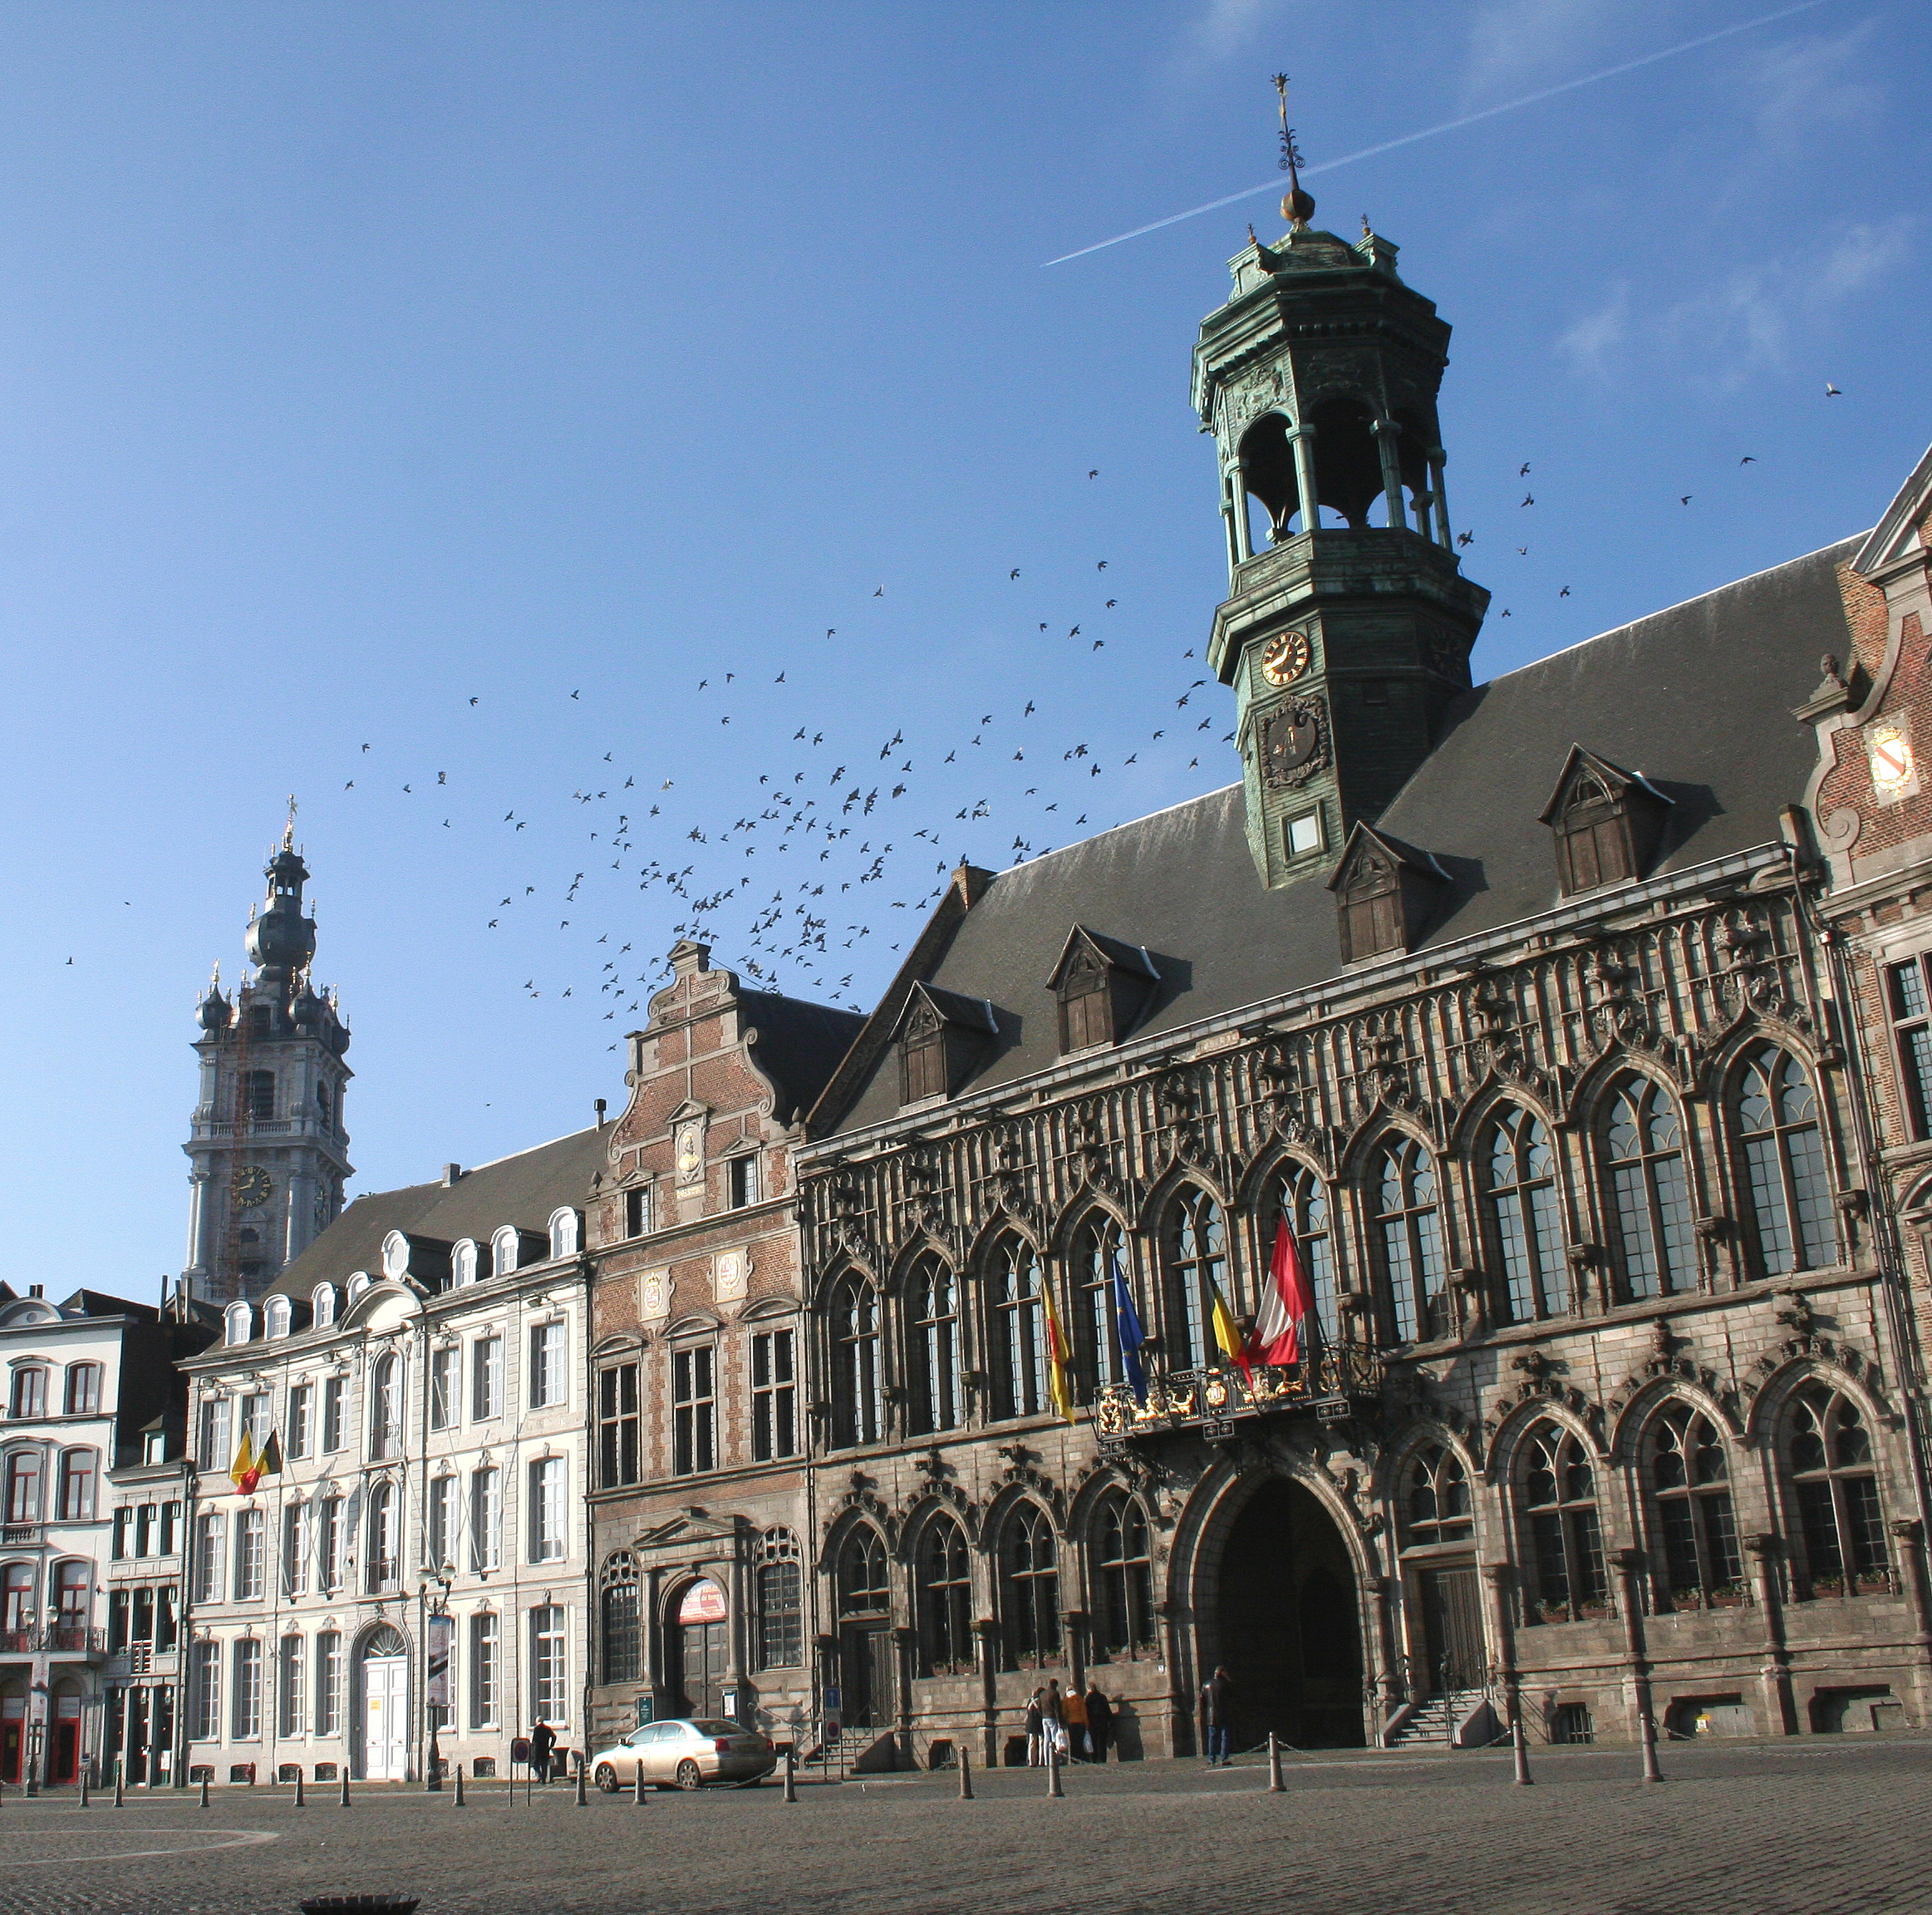
Pourquoi discuter avec un gestionnaire de l’information ?

Slide 12
Pourquoi discuter avec un gestionnaire de l’information ?
Classer et sécuriser ses archives
Intérêt pour l’archiviste : avoir des conseils pour la sécurité de ses locaux
Intérêt pour le DPO : avoir une vision d’ensemble de la production documentaire, informer les citoyens
Intérêt pour les deux : gagner en visibilité par des projets communs, conscientiser au besoin d’espace d’archivage pour la gestion cohérente des données.
Conserver
Durée de conservation des données en fonction de la nature des documents
Nécessité d’adapter le tableau de tri aux différents services existants dans un CPAS pour que celui-ci fasse sens pour les agents
Détruire
Délai légaux
En pratique
Brouillon, note, etc.

Slide 13
En guise de conclusion…
Deux sujets transversaux : RGPD et Archives
Travailler avec votre archiviste, c’est :
Mettre en commun des compétences
Entraide, analyse, réflexion, audit, solution…
Justifications légales

Slide 14
MERCI
Virginien HORGE
Attaché spécifique
Archiviste - Délégué à la protection des données Service des Archives de la Ville de Mons virginien.horge@ville.mons.be

